Slide 1
From Access to Networks

Slide 2
Outline
有線網路架構
Ethernet
  CSMA/CD
  編碼
  同軸電纜
  雙絞線
  光纖
Hub
Repeater
Switch
  特性
  運作模式
  建立 MAC Table
  迴路可能造成的網路問題
Router
  特性
  建立 Routing Table
Gateway
  Packet Switching 到 Circuit Switching 的 Gateway
  WiFi AP 的 Gateway
  LTE Gateway (EPC)

Slide 3

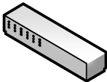





…
實驗室電腦
中山電資機房
乙太網路線
光纖
Switch
RJ-45壁孔
Switch
工學院Router
(140.117.164.254)
RJ-45接頭
SC接頭
Wi-Fi
家裡電腦
乙太網路線
中華電信機房
乙太網路線
電話線
光纖
ISP Hinet
XDSL
RJ-11壁孔
Switch
Router
RJ-45接頭
RJ-11接頭
SC接頭

Slide 4
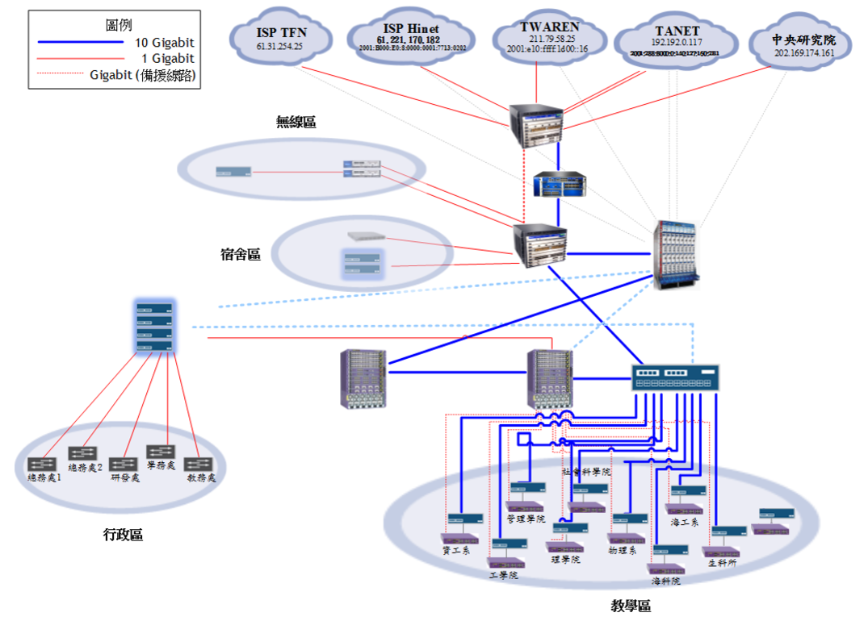
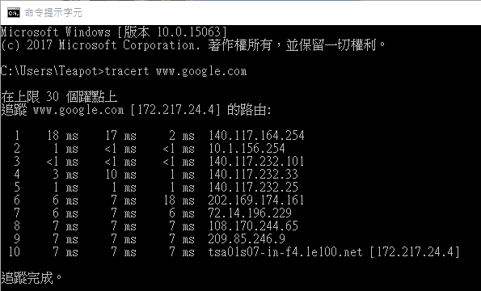
中山大學連外有五條線路：國家高速網路 10Gbps、台灣學術網路 2Gbps、中央研究院 1Gbps、中華電信ISP 1Gbps及台灣固網ISP 1Gbps。如其中有線路中斷，路由可以立即切換到其他備援線路。
校園10Gbps骨幹網路：中山大學網路主要區分為教學區、伺服器群及宿舍網路。各區之間的連線為10G bps。
中山大學
中研院
美國
電機系

Slide 5
Ethernet
Ethernet 是由 Intel、Xerox 和 Digital 所共同制定，遵循 IEEE 802.3 協定的網路硬體標準，它是目前大部份區域網路的標準。
CSMA/CD通訊協定。
常見的乙太網路有下列四種型式：
  Twist Pair
  Fiber Optic

Slide 6
CSMA/CD
(Carrier Sense Multiple Access with Collision Detection)
特性:
  傳輸媒介可為同軸電纜(Coaxial cable) 、無遮蔽式雙絞線 (UTP)、或光纖 (Fiber)。
  沒有提供優先權傳輸服務。
  CS 時間至少要 51.2 usec。
  廣播式傳輸 (Broadcasting)。
運作:
  Step 1 :
  每一個工作站在傳送之前必須先監聽傳輸媒介上是否已經有訊號在傳送(Carrier Sense) ，如果沒有則可立刻將訊框傳送出去。如果有則表示其他工作站正在傳送，此時工作站繼續監聽同軸電纜上的訊號，直到訊號消失（該訊框傳送完畢）後立刻將其訊框傳送上電纜。
  Step 2 :
  在傳送訊框同時也要繼續監聽傳輸媒介上的訊號，看看是否發生衝撞。如果發生衝撞則立即停止傳送訊框並且改傳送一個「擁塞訊號」(Jamming Signal)，強迫造成更嚴重的衝撞，使得每一個參與衝撞的工作站能確實偵測出衝撞。否則表示該筆訊框成功的傳送出去。發生衝撞的工作站則在各自等待一段隨機延遲時間(random delay time) 之後再回到步驟 1 。

Slide 7
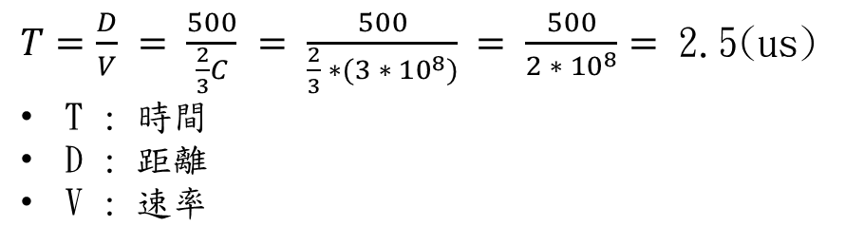
CSMA/CD 傳輸問題
500m
$T=\frac{D}{V}$ $= \frac{500}{\frac{2}{3}C}$ $= \frac{500}{\frac{2}{3} ∗(3 ∗ {10}^{8})}$ $=$ $\frac{500}{2 ∗ {10}^{8}}=$ 2.5(us)
T : 時間
D : 距離
V : 速率
由此可知訊號傳送至 500 公尺處需要花 2.5 us 的時間，因此:
  Carrier Sense 的時間若少於 2.5 us 則有可能偵測不到有人在傳輸資料。
  碰撞機會相對增加。

Slide 8
編碼
1 | 1 | 1 | 0 | 0 | 0 | 0 | 0 | 0 | 0 | 0 | 1
Manchester
1 | 1 | 1 | 0 | 0 | 0 | 0 | 0 | 0 | 0 | 0 | 1
D-Manchester
1 | 1 | 1 | 0 | 0 | 0 | 0 | 0 | 0 | 0 | 0 | 1
NRZ
1 | 1 | 1 | 0 | 0 | 0 | 0 | 0 | 0 | 0 | 0 | 1
NRZI

Slide 9
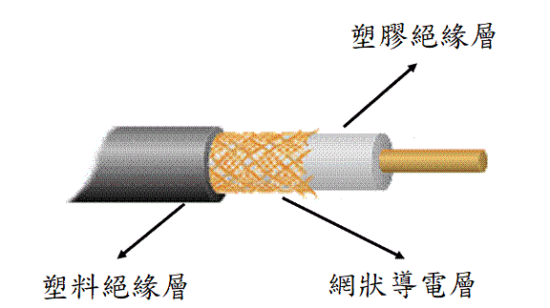
同軸電纜
特點:
  導體越粗，電阻越小，傳輸性越好。
  同軸電纜由裡到外分為四層：
  a.中心銅線（單股的實心線或多股絞合線)
  b.塑膠絕緣體
  c.網狀導電層
  d.電線外皮
優點:
  抗干擾能力強。
  傳輸數據穩定。
  價格便宜。
缺點:
  信號衰減快。
  傳輸距離近。
中心銅線

Slide 10
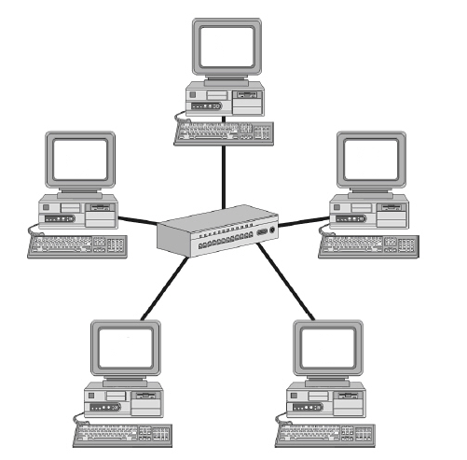
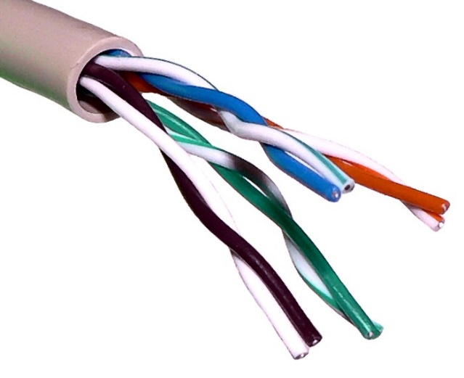
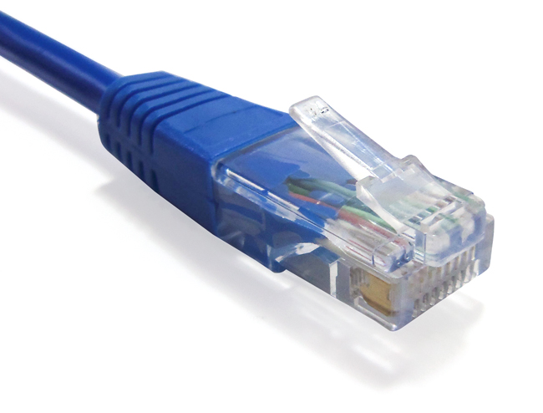
Twist Pair(1/3)
規格 | 遮蔽方式 | 頻寬 | 傳輸速率
Cat.5 | UTP | 100MHz | 100Mbps
Cat.5e | UTP | 125MHz | 1Gbps
Cat.6 | UTP | 250MHz | 1Gbps
Cat.6e | UTP | 500MHz | 10Gbps
Cat.6a | STP | 500MHz | 10Gbps
Cat.7 | SSTP | 600MHz | 10Gbps
雙絞線網路。
使用 UTP 纜線與 RJ-45 的接頭。
最長傳輸距離可達 100 公尺。
現在較多連接成星狀(Star)拓撲方式架設。
雙絞線
UTP纜線、 RJ-45接頭
星狀拓樸

Slide 11
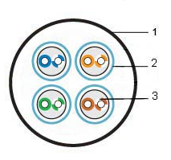
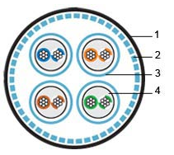
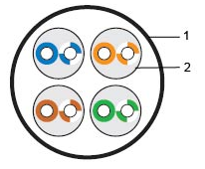
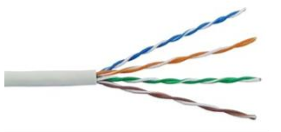
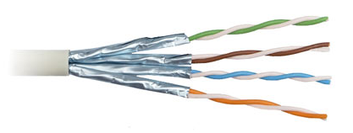
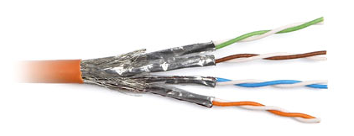
Twist Pair(2/3)
Cat.5e | Cat.6a | Cat.7
Jacket Solid twisted pair | Jacket Shield-foil Solid twisted pair | Jacket Shield-braid Shield-foil Twisted pairs stranded

Slide 12
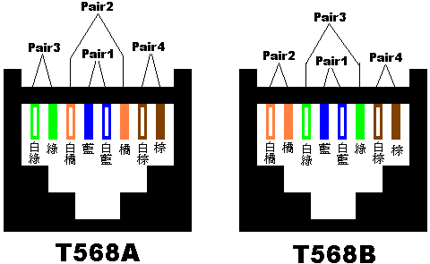
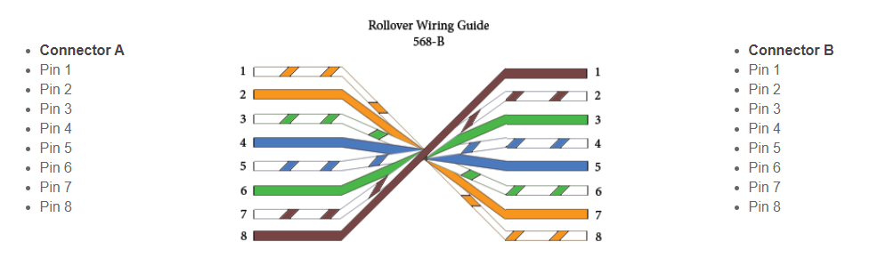
Twist Pair(3/3)
Straight
由於Switch有自動轉換功能，因此兩頭RJ-45接頭皆使用T568A或T568B即可。
例如:筆電或桌電 to Switch 、 Switch to Switch 、 Router to Switch。
Crossover
由於兩台電腦互接需要有一端傳送端以及一端接收端，因此一頭需使用T568A另一頭則使用T568B即可進行通訊。
例如: PC to PC 、PC to Router 、EPC to eNB。
Rollover
CLI（Command Line Interface）是IOS的標準設定方式，Connector A的Pin 1連接B的Pin 8， Connector A的Pin 2連接B的Pin 7，以此類推。我們必須使用Rollover Cable連接電腦與設備，才能開啟終端機介面，並以輸入指令的方式管理設備。
例如:筆電連接Cisco Router 的 Console，輸入控制指令。

Slide 13
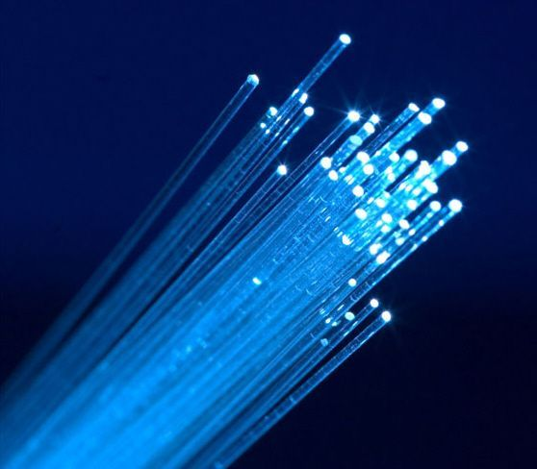
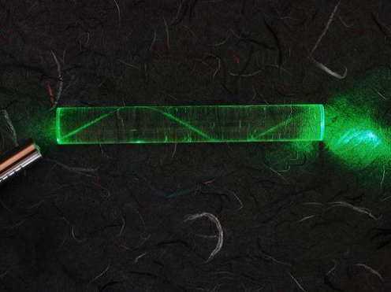
Fiber Optic(1/2)
光纖網路。
分別為單模與多模光纖。
傳輸距離最長可達 2,000 公尺。
一般連接成星狀網路。
優點:
  方便長距離傳輸。
  光纜重量輕、體積小，故埋設光纜時，可節省管道空間。
  光纖屬於非金屬的絕緣體，不會受到電磁波等之干擾，在高干擾的環境可保持訊號完整。不受電磁干擾，傳送資訊保密性強。
缺點:
  元件昂貴。
  光纖容易因彎曲而損毀，佈線須要很小心，也需要專門的切割及連接工具，因此而外麻煩
光纖網路
多模光纖傳輸模式

Slide 14
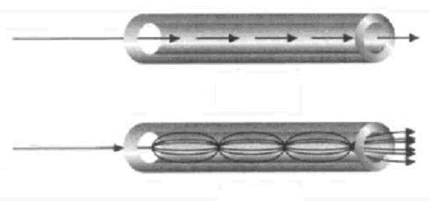
Fiber Optic(2/2)
單模光纖:
  核心非常細，材料為玻璃纖維、塑料。(9 or 10 um)
  單一入射角。
  較沒有光線折射或反射的損耗。
  傳送距離較遠。多使用在遠端通訊這類較長距離的傳輸。
多模光纖:
  核心比較粗，材料為玻璃纖維、塑料。(50 or 62.5 um)
  多入射角。
  有較多的光線折射或反射的損耗。
  傳送距離較短。
  多使用在區網這類較短距離的傳輸。
單模
多模

Slide 15
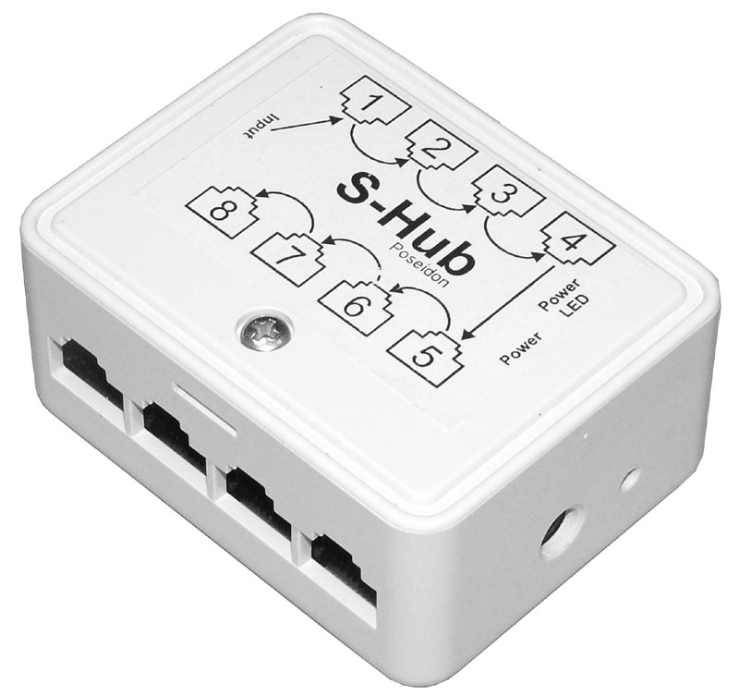
Hub
特性:
  主要工作於PHY層。
  使用廣播方式進行封包傳送。
  由於是半雙工，因此無法同時多台電腦互相進行封包傳送(同一時間只能選擇接收或傳送資料)。
  當Hub連接越多台電腦時速度越慢，反之，連接越少台電腦速度則有可能比 Switch 快。

Slide 16
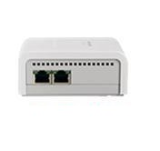
Repeater
用途:
由於電子訊號在進行傳輸時，訊號強度會隨著電纜的長度而衰減，而Repeater則是接收輸入的訊號，並將訊號增強放大傳出去，以增加資料的傳送距離。

Slide 17
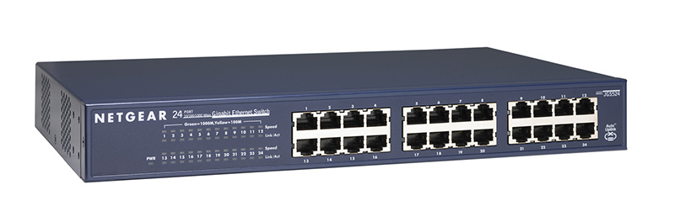
Switch(1/3)
特性:
  主要工作於MAC層。
  Switch會在每個埠成功連接時，將MAC Address和埠對應，形成一張MAC表。
  Switch會記錄封包中的MAC Address，因此封包將直接送往對應的埠，其他電腦並不會收到資料。
  由於是全雙工，因此可以同時多台電腦互相進行封包傳輸。
Switch

Slide 18
Switch(2/3)
運作模式可分為三種:
  Cut-through : Packet的前6個位元組(MAC Address)抵達Switch，代表確定目的位址，即轉發該Packet。
  Store-and-forward : Switch收到完整的Packet後，檢查是否有錯誤，若無錯誤則讀取目的MAC Address進行轉發。
  Fragment-free : 類似Cut-through，不同於對Packet的前64個位元進行檢查，若無錯誤則進行轉發。
通常，Switch採取Cut-through，若誤碼率上升到某個門檻，則改用Store-and-forward 。

Slide 19


Switch(3/3)
A
B
C
MAC Address
A | B | C | D | Router
0C:54:A5:1A:CF:76 | 0C:54:A5:1A:CF:77 | 0C:54:A5:1A:CF:78 | 0C:54:A5:1A:CF:79 | 0C:54:A5:1A:CF:80
Packet : A -> C
Source Address : 0C:54:A5:1A:CF:76
Destination Address : 0C:54:A5:1A:CF:78
Switch
a | b | c | d | e
MAC Table
Packet : B -> D
Time(s) | Mac Address | 埠
Source Address : 0C:54:A5:1A:CF:77
Destination Address : 0C:54:A5:1A:CF:79
0.50
0.25
0.00
0C:54:A5:1A:CF:76 a
0.00
0C:54:A5:1A:CF:77 b
0.25
D
Packet : C -> B
0.00
0C:54:A5:1A:CF:78 c
Source Address : 0C:54:A5:1A:CF:78
Destination Address : 0C:54:A5:1A:CF:77
Router

Slide 20
Switch 迴路可能造成的網路問題
廣播風暴（Broadcast Storm）
MAC位址資料庫不一致（MAC Address Table Instability）

Slide 21

廣播風暴（Broadcast Storm）
Switch A
A
C
D
B
Switch B

Slide 22
MAC位址資料庫不一致
（MAC Address Table Instability）
MAC Address:
0C:54:A5:1A:CF:76
1
Packet:1 -> 2
Source Address : 0C:54:A5:1A:CF:76
Destination Address : 0C:54:A5:1A:CF:78
Switch A
a | b | c
Switch A
Time(s) | Mac Address | 埠
0.00 0C:54:A5:1A:CF:76 b
0.00 0C:54:A5:1A:CF:76 c
0.00 0C:54:A5:1A:CF:76 a
Switch B
d | e | f
Switch B
Time(s) | Mac Address | 埠
2
0.00 0C:54:A5:1A:CF:76 e
0.00 0C:54:A5:1A:CF:76 d
MAC Address:
0C:54:A5:1A:CF:78

Slide 23
解決方法
找到造成迴路的地方，並拔除網路線連接。
Switch將有迴路的地方中斷，並週期性觀察迴路問題是否解決，如未解決則繼續保持中斷狀態。
使用擴張樹協定(Spanning-Tree Protocol)建立網路架構。

Slide 24
擴張樹協定(Spanning-Tree Protocol)
流程:
  選擇Root Bridge
  選擇Root Port
  選擇Designated Port

Slide 25
選擇Root Bridge(1/2)
依據每一台 Switch 的 BID(Bridge ID)來決定。
STP在每台交換器的連接埠發送彼此的BPDU(Bridge Protocol Data Unit)封包，此封包內有8 bytes 的 BID ，其中包含兩個值，Bridge Priority 和 MAC Address，交換器會先比較Bridge Priority 數值較小的成為 Root Bridge 如果一樣則比較MAC Address。
Bridge Priority 預設值為32768。
BID
Bridge Priority | MAC Address
2 Bytes
6 Bytes

Slide 26
選擇 RB(Root Bridge) (2/2)
Switch C
Step 1.
Switch A 的 BP 為 32768 與 Switch B、Switch C 的 BP 相同
，因此比較MA的長度。
Switch A
Switch B
Step 2.
Switch A 的 MA 前 5 個 Bytes 與 Switch B、Switch C 的 MA 前 5 個 Bytes 相同，因此比較 最後一個 Bytes 大小。
76(十六進制) = 118(十進制)
77(十六進制) = 119(十進制)
78(十六進制) = 120(十進制)
    Switch A 的 MA 較小，因此 Switch A 為 Root Bridge。
Switch A
BID
BP | 32768
MA | 0C:54:A5:1A:CF:76
Switch B
BID
BP | 32768
MA | 0C:54:A5:1A:CF:77
Switch C
BID
BP | 32768
MA | 0C:54:A5:1A:CF:78
BP : Bridge Priority
MA : MAC Address
: BID (Switch A)
: BID (Switch B)
: BID (Switch C)

Slide 27
選擇 RP(Root Port) (1/2)
除了 Root Bridge 以外每台 Switch 都會有一個 Root Port，它是依據 Path cost(路徑成本)來決定，如果相同就去跟另一端的 Switch BID和 Port ID 來做比較。
一開始 STP 會選擇一個 Port 當作 RP，此為Switch 到 Root Bridge 的最佳路徑，判斷方式則是依據Path Cost來比較越小的優先。
Path Cost 規範為 IEEE 所訂。
Link Speed | Cost (New IEEE Specification) | Cost (Old IEEE Specification)
10 Gb/s | 2 | 1
1 Gb/s | 4 | 1
100 Mb/s | 19 | 10
10 Mb/s | 100 | 100

Slide 28
選擇 RP(Root Port) (2/2)
To RB | Port ID | Path | Cost
A | Fa0/1 | A -> C | 4
 | Fa0/2 | A -> B -> D -> C | 27
 | Fa0/3 | A -> B -> D -> C | 27
B | Fa0/1 | B -> A -> C | 8
 | Fa0/2 | B -> A -> C | 8
 | Fa0/3 | B -> D -> C | 23
D | Fa0/1 | D -> B -> A -> C | 27
 |  | D -> B -> A -> C | 27
 | Fa0/2 | D -> C | 4
Fa0/2
4
Fa0/1
Switch A
Fa0/1
Switch B
Fa0/3
4
Fa0/2
Fa0/1
Fa0/3
Fa0/1
4
19
Fa0/1
Fa0/1
Switch C
Fa0/2
4
Switch D
Fa0/2
Fa0/1
Root Bridge

Slide 29
選擇 DP(Designated Port)
與 NDP(Non Designated Port)
DP為可以收發封包的 Port。
NDP為不可收發封包的 Port。
通常 DP 為 Root Port 的相對 Port。
如果 Switch 間的連結沒有 Root Port 則選擇 Path Cost 較小的，Path Cost 一樣則選擇 BID 較小的， BID 一樣則選擇 Port ID 較小的。
Fa0/2
4
Fa0/1
Switch A
Fa0/2
Switch B
Fa0/3
4
Fa0/3
Fa0/2
Fa0/2
Fa0/3
Fa0/1
Fa0/3
RP
4
19
DP
Fa0/1
NDP
Fa0/1
Fa0/1
Fa0/1
Switch C
Fa0/2
4
Switch D
Fa0/2
Fa0/2
Root Bridge

Slide 30
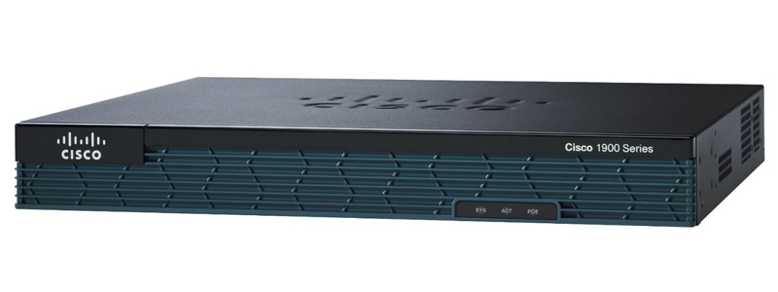
Router
特性:
  會依照封包的目的IP來決定資料該往哪個網域傳送。
  Router會根據Routing Table選擇到目的地的最短路徑，並將Packet傳給下一個Router。
Router

Slide 31
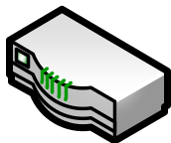
Routing Table (Scenario 1)
140.117.164.1
140.117.232.1
Router A
Destination | interface | Cost
140.117.164.0/24 | eth0 | 0
140.117.232.0/24 | eth1 | 0
Router B
Destination | interface | Cost
140.117.232.0/24 | eth0 | 0
202.169.174.0/24 | eth1 | 0
140.117.164.0
A
140.117.232.0
LAN1
eh0
eth1
LAN2
202.169.174.0/24 eth1 1
140.117.164.0/24 eth0 1
108.170.244.0/24 eth1 2
108.170.244.0/24 eth1 1
140.117.232.2
209.85.246.0/24 eth1 3
209.85.246.0/24 eth1 2
202.169.174.2
C
eth1
eth0
Router C
Destination | interface | Cost
202.169.174.0/24 | eth0 | 0
108.170.244.0/24 | eth1 | 0
Router D
Destination | interface | Cost
108.170.244.0/24 | eth0 | 0
209.85.246.0/24 | eth1 | 0
202.169.174.0
B
eth0
LAN3
eth1
202.169.174.1
108.170.244.1
140.117.232.0/24 eth0 1
202.169.174.0/24 eth0 1
209.85.246.0/24 eth1 1
140.117.232.0/24 eth0 2
140.117.164.0/24 eth0 2
140.117.164.0/24 eth0 3
108.170.244.0
eth0
D
eth1
209.85.246.0
LAN4
LAN5
Routing Table 中還包含 Netmask、Gateway。
Routing Table 每更新一筆資料，該筆資料則從180秒開始倒數，過程中如果該筆
資料有被使用則重新開始倒數180秒，如尚未被使用倒數歸零則從 Routing Table
中刪除。
108.170.244.2
209.85.246.1

Slide 32
Routing Table (Scenario 2)
140.117.164.1
140.117.232.1
Router A (更新後)
Destination | Interface | Cost
140.117.164.0/24 | eth0 | 0
140.117.232.0/24 | eth1 | 0
202.169.174.0/24 | eth1 | 1
108.170.244.0/24 | eth0 | 1
209.85.246.0/24 | eth0 | 2
Router B (更新後)
Destination | interface | Cost
140.117.232.0/24 | eth0 | 0
202.169.174.0/24 | eth1 | 0
140.117.164.0/24 | eth0 | 1
108.170.244.0/24 | eth1 | 1
209.85.246.0/24 | eth1 | 2
140.117.164.0
A
140.117.232.0
LAN1
eh0
eth1
LAN2
140.117.164.2
140.117.232.2
202.169.174.2
eth0
C
eth1
B
eth0
Router C (更新後)
Destination | interface | Cost
202.169.174.0/24 | eth1 | 0
108.170.244.0/24 | eth2 | 0
140.117.164.0/24 | eth0 | 0
140.117.232.0/24 | eth0 | 1
209.85.246.0/24 | eth2 | 1
Router D (更新後)
Destination | interface | Cost
108.170.244.0/24 | eth0 | 0
209.85.246.0/24 | eth1 | 0
202.169.174.0/24 | eth0 | 1
140.117.164.0/24 | eth0 | 1
140.117.232.0/24 | eth0 | 2
202.169.174.0
eth1
LAN3
eth2
202.169.174.1
108.170.244.1
108.170.244.0
eth0
D
eth1
209.85.246.0
LAN4
LAN5
Routing Table 中還包含 Netmask、Gateway。
Routing Table 每更新一筆資料，該筆資料則從180秒開始倒數，過程中如果該筆
資料有被使用則重新開始倒數180秒，如尚未被使用倒數歸零則從 Routing Table
中刪除。
108.170.244.2
209.85.246.1

Slide 33
Routing Table
Router中設置IP路由表有兩種方法，分別為Static Routes和Dynamic Routes。
Static Routes ：使用Linux命令” addroute”
1. 由網管人員在NSYSU核心路由器上添加以下3條路由:
    從EE(140.117.164.*)出發的一條路線
    從Libral arts (140.117.155.*)出發的一條路線
    從管理人員一路(140.117.150.*)出發的一條路線
  類似的方法在NCTU Core Router上添加3個Routes (140.115.*.*)，NTU Core Router上添加3個Routes(140.118.*.*)。
  Dynamic Routes ：通過Routing protocols(RIP，OSPF和BGP)

Slide 34
Static Routes

Slide 35
140.115.120.0
LAN1
140.118.122.0
LAN1
NTU
Core Router
NCTU
Core Router
140.115.130.0
eth0
LAN2
eth0
eth1
140.118.133.0
LAN2
eth1
eth2
NSYSU
Core Router
eth2
140.115.140.0
LAN3
140.118.144.0
LAN3
eth2
eth0
eth1
140.117.164.0
140.117.155.0
LAN1
LAN2
IP | Mask | Interface | Metric
140.117.150.0 | 255.255.255.0 | eth1 | 0
140.117.155.0 | 255.255.255.0 | eth0 | 0
140.117.164.0 | 255.255.255.0 | eth2 | 0
140.117.150.0
LAN3
IP Mask Interface
route add -net 140.117.164.0 netmask 255.255.255.0 eth2
route add -net 140.117.155.0 netmask 255.255.255.0 eth0
route add -net 140.117.150.0 netmask 255.255.255.0 eth1
NSYSU
Core Router

Slide 36
140.115.120.0
LAN1
140.118.122.0
LAN1
NTU
Core Router
NCTU
Core Router
140.115.130.0
eth0
LAN2
eth0
eth1
140.118.133.0
LAN2
eth1
eth2
NSYSU
Core Router
eth2
140.115.140.0
LAN3
140.118.144.0
LAN3
eth2
eth0
eth1
140.117.164.0
140.117.155.0
LAN1
LAN2
IP | Mask | Interface | Metric
140.115.120.0 | 255.255.255.0 | eth0 | 0
140.115.130.0 | 255.255.255.0 | eth1 | 0
140.115.140.0 | 255.255.255.0 | eth2 | 0
140.117.150.0
LAN3
IP Mask Interface
route add -net 140.115.120.0 netmask 255.255.255.0 eth0
route add -net 140.115.130.0 netmask 255.255.255.0 eth1
route add -net 140.115.140.0 netmask 255.255.255.0 eth2
NCTU
Core Router

Slide 37
140.115.120.0
LAN1
140.118.122.0
LAN1
NTU
Core Router
NCTU
Core Router
140.115.130.0
eth0
LAN2
eth0
eth1
140.118.133.0
LAN2
eth1
eth2
NSYSU
Core Router
eth2
140.115.140.0
LAN3
140.118.144.0
LAN3
eth2
eth0
eth1
140.117.164.0
140.117.155.0
LAN1
LAN2
IP | Mask | Interface | Metric
140.118.122.0 | 255.255.255.0 | eth0 | 0
140.118.133.0 | 255.255.255.0 | eth1 | 0
140.118.144.0 | 255.255.255.0 | eth2 | 0
140.117.150.0
LAN3
IP Mask Interface
route add -net 140.118.122.0 netmask 255.255.255.0 eth0
route add -net 140.118.133.0 netmask 255.255.255.0 eth1
route add -net 140.118.144.0 netmask 255.255.255.0 eth2
NTU
Core Router

Slide 38
Dynamic Routes

Slide 39
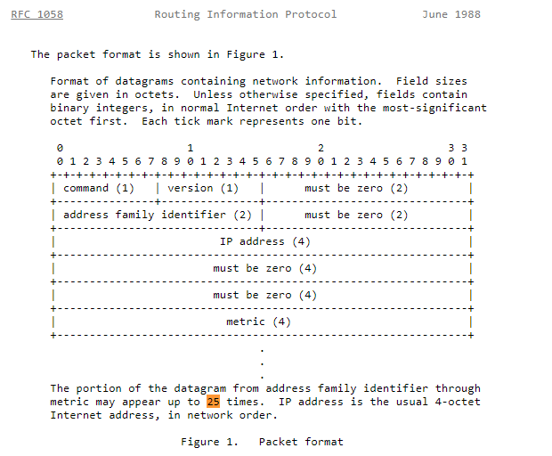
RIP header format
Protocol = 17
Port = 520
IP Header | UDP Header | RIP Header
20 Bytes 8 Bytes Max. 504 Bytes
參考網址 : https://tools.ietf.org/html/rfc1058

Slide 40
0
4
8
15
16
31
Version | IHL | Type of Service |  | Total Length
Identification |  |  |  | Flags |  | Fragment Offset
Time to Live |  | Protocol |  | Header Checksum
Source IP Address
Destination IP Address
Options |  |  |  |  |  |  | Padding
Source Port |  |  |  |  | Des Port
UDP Length |  |  |  |  | Checksum
Command Type |  |  | Version |  | Reserved
Address Family Identifier |  |  |  |  | Reserved
IP Address
Reserved
Reserved
Metric
RIP Entry #2
…
RIP Entry #N
IP
UDP
RIP Entry #1
RIP

Slide 41
140.115.120.0
LAN1
140.118.122.0
LAN1
NTU
Core Router
NCTU
Core Router
140.115.130.0
eth0
LAN2
eth0
eth1
140.118.133.0
LAN2
eth1
eth2
NSYSU
Core Router
eth2
140.115.140.0
LAN3
140.118.144.0
LAN3
eth2
eth0
eth1
NSYSU
Core Router
IP | Mask | Interface | Metric
140.117.150.0 | 255.255.255.0 | eth1 | 0
140.117.155.0 | 255.255.255.0 | eth0 | 0
140.117.164.0 | 255.255.255.0 | eth2 | 0
140.117.164.0
140.117.155.0
LAN1
LAN2
NCTU
Core Router
IP | Mask | Interface | Metric
140.115.120.0 | 255.255.255.0 | eth0 | 0
140.115.130.0 | 255.255.255.0 | eth1 | 0
140.115.140.0 | 255.255.255.0 | eth2 | 0
140.117.150.0
LAN3
NTU
Core Router
IP | Mask | Interface | Metric
140.118.122.0 | 255.255.255.0 | eth0 | 0
140.118.133.0 | 255.255.255.0 | eth1 | 0
140.118.144.0 | 255.255.255.0 | eth2 | 0

Slide 42
RIP Routing packet
NCTU
Core Router
IP | Gateway | Mask | Interface | Metric
140.115.120.0 |  | 255.255.255.0 | eth0 | 0
140.115.130.0 |  | 255.255.255.0 | eth1 | 0
140.115.140.0 |  | 255.255.255.0 | eth2 | 0
140.117.150.0 | 140.117.100.254 | 255.255.255.0 | eth4 | 1
140.117.155.0 | 140.117.100.254 | 255.255.255.0 | eth4 | 1
140.117.164.0 | 140.117.100.254 | 255.255.255.0 | eth4 | 1
140.118.122.0 | 140.118.100.254 | 255.255.255.0 | eth3 | 1
140.118.133.0 | 140.118.100.254 | 255.255.255.0 | eth3 | 1
140.118.144.0 | 140.118.100.254 | 255.255.255.0 | eth3 | 1
IP | Gateway | Mask | Interface | Metric
140.115.120.0 |  | 255.255.255.0 | eth0 | 0
140.115.130.0 |  | 255.255.255.0 | eth1 | 0
140.115.140.0 |  | 255.255.255.0 | eth2 | 0
RIP Routing packet
eth3
140.118.100.254
eth3
140.115.101.254
NCTU
Core Router
RIP Routing packet
NTU
Core Router
eth4
140.115.100.254
NSYSU
Core Router
eth4
140.118.101.254
eth3
140.117.101.254
eth4
140.117.100.254
NTU
Core Router
NTU
Core Router
NSYSU
Core Router
NSYSU
Core Router
NCTU
Core Router
IP | Gateway | Mask | Interface | Metric
140.117.150.0 |  | 255.255.255.0 | eth1 | 0
140.117.155.0 |  | 255.255.255.0 | eth0 | 0
140.117.164.0 |  | 255.255.255.0 | eth2 | 0
140.115.120.0 | 140.115.100.254 | 255.255.255.0 | eth4 | 1
140.115.130.0 | 140.115.100.254 | 255.255.255.0 | eth4 | 1
140.115.140.0 | 140.115.100.254 | 255.255.255.0 | eth4 | 1
140.118.122.0 | 140.118.101.254 | 255.255.255.0 | eth3 | 1
140.118.133.0 | 140.118.101.254 | 255.255.255.0 | eth3 | 1
140.118.144.0 | 140.118.101.254 | 255.255.255.0 | eth3 | 1
IP | Gateway | Mask | Interface | Metric
140.118.122.0 |  | 255.255.255.0 | eth0 | 0
140.118.133.0 |  | 255.255.255.0 | eth1 | 0
140.118.144.0 |  | 255.255.255.0 | eth2 | 0
140.117.150.0 | 140.117.101.254 | 255.255.255.0 | eth4 | 1
140.117.155.0 | 140.117.101.254 | 255.255.255.0 | eth4 | 1
140.117.164.0 | 140.117.101.254 | 255.255.255.0 | eth4 | 1
140.115.120.0 | 140.115.101.254 | 255.255.255.0 | eth3 | 1
140.115.130.0 | 140.115.101.254 | 255.255.255.0 | eth3 | 1
140.115.140.0 | 140.115.101.254 | 255.255.255.0 | eth3 | 1
IP | Gateway | Mask | Interface | Metric
140.117.150.0 |  | 255.255.255.0 | eth1 | 0
140.117.155.0 |  | 255.255.255.0 | eth0 | 0
140.117.164.0 |  | 255.255.255.0 | eth2 | 0
IP | Gateway | Mask | IF | Metric
140.115.120.0 |  | 255.255.255.0 | eth0 | 0
140.115.130.0 |  | 255.255.255.0 | eth1 | 0
140.115.140.0 |  | 255.255.255.0 | eth2 | 0
140.117.150.0 | 140.117.100.254 | 255.255.255.0 | eth4 | 1
140.117.150.0 | 140.118.100.254 | 255.255.255.0 | eth3 | 2
140.117.155.0 | 140.117.100.254 | 255.255.255.0 | eth4 | 1
140.117.155.0 | 140.118.100.254 | 255.255.255.0 | eth3 | 2
140.117.164.0 | 140.117.100.254 | 255.255.255.0 | eth4 | 1
140.117.164.0 | 140.118.100.254 | 255.255.255.0 | eth3 | 2
140.118.122.0 | 140.118.100.254 | 255.255.255.0 | eth3 | 1
140.118.122.0 | 140.115.101.254 | 255.255.255.0 | eth4 | 2
140.118.133.0 | 140.118.100.254 | 255.255.255.0 | eth3 | 1
140.118.133.0 | 140.115.101.254 | 255.255.255.0 | eth4 | 2
140.118.144.0 | 140.118.100.254 | 255.255.255.0 | eth3 | 1
140.118.144.0 | 140.115.101.254 | 255.255.255.0 | eth4 | 2
IP | Gateway | Mask | IF | Metric
140.118.122.0 |  | 255.255.255.0 | eth0 | 0
140.118.133.0 |  | 255.255.255.0 | eth1 | 0
140.118.144.0 |  | 255.255.255.0 | eth2 | 0
140.117.150.0 | 140.117.101.254 | 255.255.255.0 | eth4 | 1
140.117.150.0 | 140.115.101.254 | 255.255.255.0 | eth3 | 2
140.117.155.0 | 140.117.101.254 | 255.255.255.0 | eth4 | 1
140.117.155.0 | 140.115.101.254 | 255.255.255.0 | eth3 | 2
140.117.164.0 | 140.117.101.254 | 255.255.255.0 | eth4 | 1
140.117.164.0 | 140.115.101.254 | 255.255.255.0 | eth3 | 2
140.115.120.0 | 140.115.101.254 | 255.255.255.0 | eth3 | 1
140.115.120.0 | 140.117.101.254 | 255.255.255.0 | eth4 | 2
140.115.130.0 | 140.115.101.254 | 255.255.255.0 | eth3 | 1
140.115.130.0 | 140.117.101.254 | 255.255.255.0 | eth4 | 2
140.115.140.0 | 140.115.101.254 | 255.255.255.0 | eth3 | 1
140.115.140.0 | 140.117.101.254 | 255.255.255.0 | eth4 | 2
IP | Gateway | Mask | IF | Metric
140.117.150.0 |  | 255.255.255.0 | eth1 | 0
140.117.155.0 |  | 255.255.255.0 | eth0 | 0
140.117.164.0 |  | 255.255.255.0 | eth2 | 0
140.115.120.0 | 140.115.100.254 | 255.255.255.0 | eth4 | 1
140.115.120.0 | 140.118.101.254 | 255.255.255.0 | eth3 | 2
140.115.130.0 | 140.115.100.254 | 255.255.255.0 | eth4 | 1
140.115.130.0 | 140.118.101.254 | 255.255.255.0 | eth3 | 2
140.115.140.0 | 140.115.100.254 | 255.255.255.0 | eth4 | 1
140.115.140.0 | 140.118.101.254 | 255.255.255.0 | eth3 | 2
140.118.122.0 | 140.118.101.254 | 255.255.255.0 | eth3 | 1
140.118.122.0 | 140.115.100.254 | 255.255.255.0 | eth4 | 2
140.118.133.0 | 140.118.101.254 | 255.255.255.0 | eth3 | 1
140.118.133.0 | 140.115.100.254 | 255.255.255.0 | eth4 | 2
140.118.144.0 | 140.118.101.254 | 255.255.255.0 | eth3 | 1
140.118.144.0 | 140.115.100.254 | 255.255.255.0 | eth4 | 2
IP | Gateway | Mask | Interface | Metric
140.118.122.0 |  | 255.255.255.0 | eth0 | 0
140.118.133.0 |  | 255.255.255.0 | eth1 | 0
140.118.144.0 |  | 255.255.255.0 | eth2 | 0

Slide 43
Routing Table (Open Shortest Path First, OSPF)
特色:
OSPF沒有Hop Count限制
採用最短路徑優先演算法（Shortest Path First Algorithm，SPF）
OSPF協定 (Protocol = 89)
OPSF與RIP差異:
OSPF屬於Link State路由協定 (使用LSA(Link-state Advertisement)的方式與其他路由器設備交換資訊)
RIP屬於Distance Vector路由協定 (發送全部或是部分Routing Table中的資料給鄰近的設備)

Slide 44
LSDB
LSA
LSA
LSDB
LSDB
LSA
LSDB
LSDB
LSA
LSA
LSA
LSDB
LSDB
LSA
LSDB
LSA
LSDB
LSDB
LSA
LSA
LSDB
LSA
LSA : Link-State Advertisement
LSDB : Link-State Database (SPF)
SPF : 尋找路徑成本加總最少的路徑
Cisco Router路徑成本計算方式 :
108/Interface的頻寬

Slide 45
14 bytes
DA(6) | SA(6) | Ether type(2)
MAC
IP
TCP
Payload
0
4
8
15
16
31
Version | IHL | Type of Service | Total Length
Identification |  |  | Flags | Fragment Offset
Time to Live |  | Protocol | Header Checksum
Source IP Address
Destination IP Address
Options |  |  |  |  | Padding
20 bytes
0
4
8
15
16
31
Source Port |  |  |  |  |  |  |  |  |  | Destination Port
Sequence Number
Acknowledgment Number
Data Offset | Reserved | CWR | ECE | URG | ACK | PSH | RST | SYN | FIN | Window Size
Checksum |  |  |  |  |  |  |  |  |  | Urgent Pointer
Options |  |  |  |  |  |  |  |  |  |  | Padding
20 bytes

Slide 46
ARP 封包格式
48 bits | 48 bits | 16 bits
Destination Address | Source Address | Ether Type
16 bits | 16 bits | 8 bits | 8 bits | 16 bits | 48 bits | 32 bits | 48 bits | 32 bits
Hardware Type | Protocol Type | Hardware Address Length | Protocol Address Length | Operation | Sender Hardware Address | Sender Protocol Address | Target Hardware Address | Target Protocol Address

Slide 47

ARP 廣播封包
ARP Request : B -> C
Source MAC Address : 0C:54:A5:1A:CF:76
Destination MAC Address : FF:FF:FF:FF:FF:FF
Sender Protocol Address : 140.117.164.27
Sender Hardware Address : 0C:54:A5:1A:CF:76
Target Protocol Address : 202.169.174.80
Target Hardware Address :
IP : 140.117.232.28
MAC : 0C:54:A5:1A:CF:77
A
ARP Reply : C -> B
Source MAC Address : 0C:54:A5:1A:CF:78
Destination MAC Address : 0C:54:A5:1A:CF:76
Sender Protocol Address : 202.169.174.80
Sender Hardware Address : 0C:54:A5:1A:CF:78
Target Protocol Address : 140.117.232.27
Target Hardware Address : 0C:54:A5:1A:CF:76
IP : 140.117.164.27
MAC : 0C:54:A5:1A:CF:76
IP : 209.85.246.1
MAC : 0C:54:A5:1A:CF:79
B
ARP Cache (Computer C)
C
IP | MAC Address
140.117.164.27
0C:54:A5:1A:CF:76
ARP Cache (Computer B)
IP : 202.169.174.80
MAC : 0C:54:A5:1A:CF:78
IP | MAC Address
202.169.174.80
0C:54:A5:1A:CF:78

Slide 48
Gateway
經常指把一種協定轉成另一種協定的裝置。
種類:
  Packet Switching 到 Circuit Switching 的 Gateway
  Wifi AP 的 Gateway (802.11 轉換成 802.3)
  LTE Gateway (EPC)

Slide 49

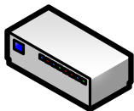
Packet Switching 到 Circuit Switching 的 Gateway
RJ-11接頭
RJ-45接頭
07-1111111
Switch
Router
Switch
Gateway
07-2222222
MAC
IP
TCP/UDP
Payload
Destination Address : 140.117.164.27
IP | Telephone Number
140.117.164.27 | 07-1111111
140.117.164.28 | 07-2222222
140.117.164.29 | 07-3333333
07-3333333

Slide 50


WiFi AP 的 Gateway
AP
Switch
Router
802.11
Frame Control(2) | Duration ID(2) | Source Address(6) | Destination Address(6) | Transmitter Address(6) | Sequence Control(2) | Receiver Address(6) | Network Data | FCS (4)
802.3
Preamble(7) | SFD(1) | Destination Address(6) | Source Address(6) | Ether type(2) | LLC(46~1500) | PAD (Padding) | FCS(4)

Slide 51


LTE Gateway (EPC)
Control
Plane
User
Plane
EPC Gateway 分為兩種:
  S-Gateway
  P-Gateway
S-Gateway:
  負責 Packet 的路由。
  合法監聽:在合法監聽的情況下，複製用戶傳輸的訊息。
  同時也負責UE在 eNodeB 之間和LTE與其他 3GPP 技術之間移動時的用戶面數據交換。
P-Gateway:
  處理 User Plane 外部連線的接入點。
  動態分配 IP Address 給 UE 。
  每個用戶的 Packet 過濾。
  計費支持
P-GW
S-GW
MME
EPC
eNB
…….
…….
UE

